Slide 1
Fundamentos de Machine Learning
Integrantes: Maximiliano Aros

Slide 2

Comprensión del negocio
Safe es una compañía de seguros muy destacada y conocida en Estados Unidos, y actualmente tiene la necesidad de hacer predicciones de seguros de acuerdo al mercado.

Slide 3
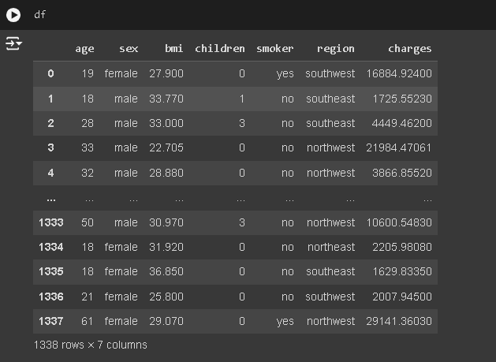
Comprensión de los datos
A continuación conoceremos cuáles son los datos

Slide 4
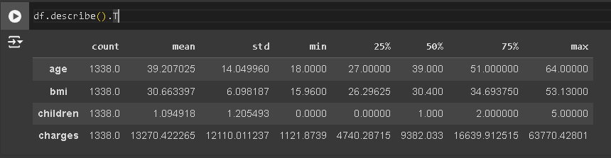
Comprensión de los datos
Ahora conoceremos el promedio, desviación estándar, valor mínimo, valor máximo y los cuartiles.

Slide 5
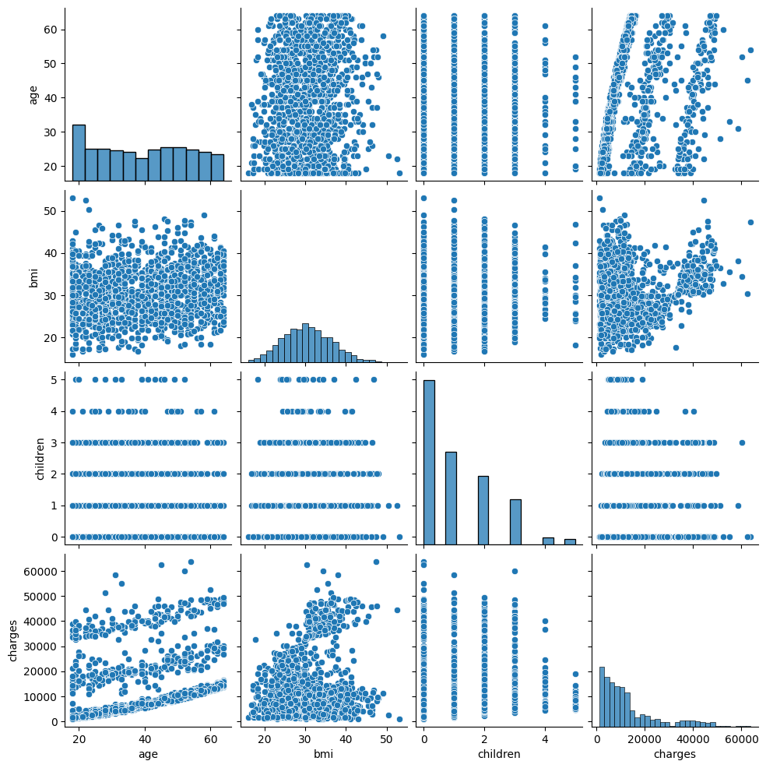
Comprensión de los datos
Por último podemos apreciar todos los gráficos generados

Slide 6
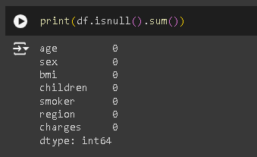
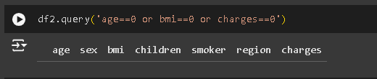
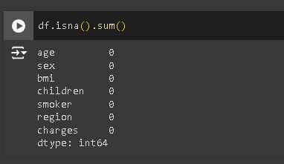
Preparación de los datos
Búsqueda de valores atipicos

Slide 7
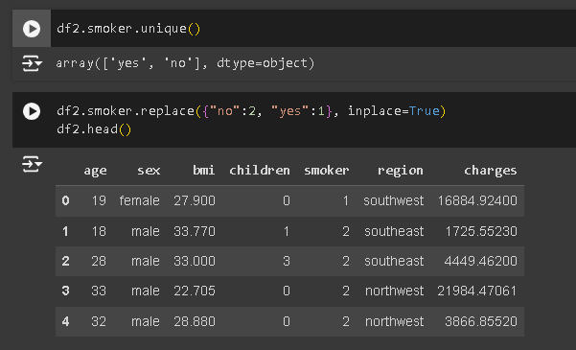
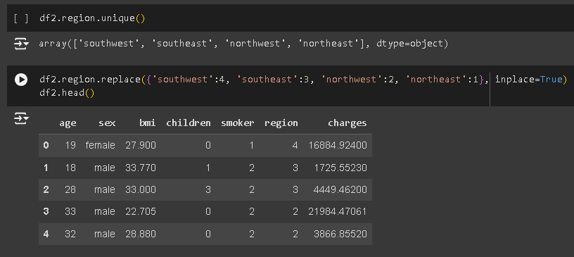
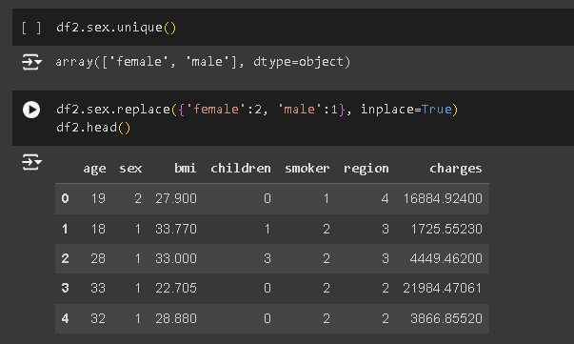
Preparación de los datos
Conversion de valores

Slide 8
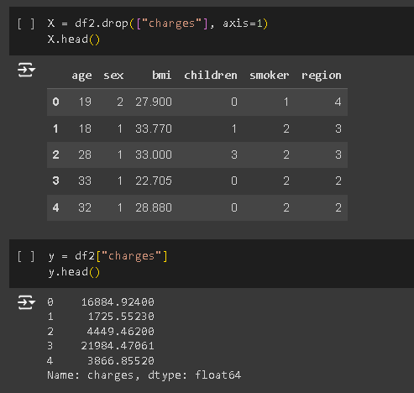

Preparación de los datos
Crear variables de prueba

Slide 9
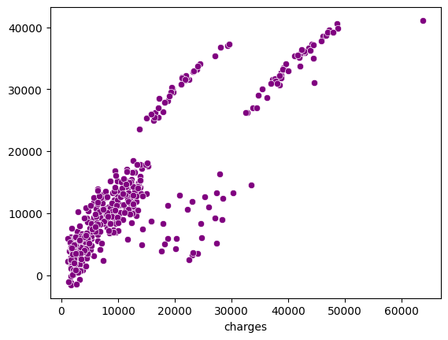
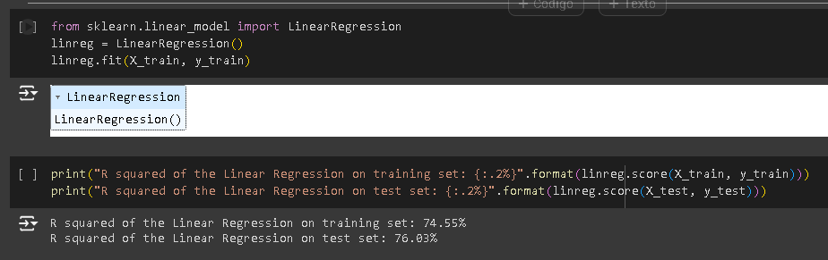
Modelamiento
Regresión Lineal

Slide 10
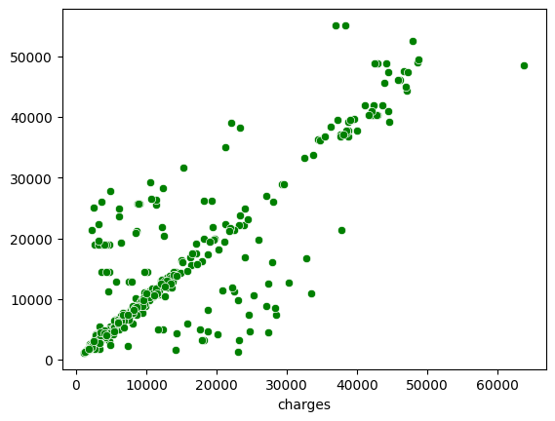
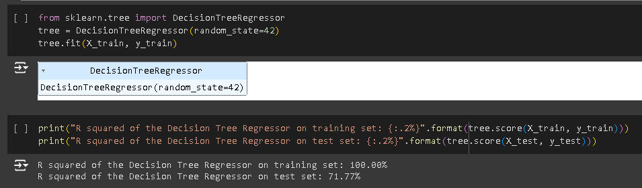
Modelamiento
Árbol de decisión

Slide 11
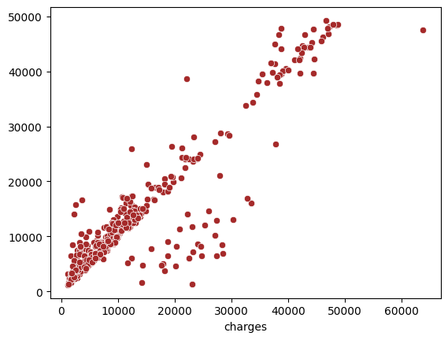
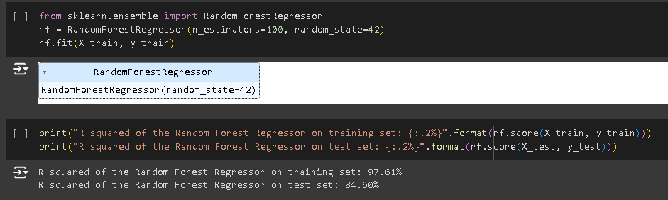
Modelamiento
Bosque aleatorio

Slide 12
Evaluación del modelo
Evaluación modelo de regresión linear

Slide 13
Evaluación del modelo
Evaluación modelo de arbol de decision

Slide 14
Evaluación del modelo
Evaluación modelo de bosque aleatorio

Slide 15
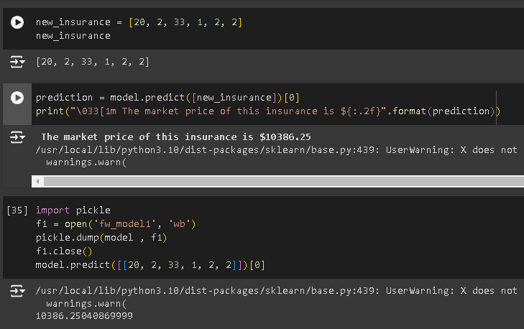
Implementación
A continuación crearemos un nuevo seguro para luego hacer la predicción.

Slide 16
Conclusión
Se pudo abordar el desafío de Safe de realizar predicciones de seguros en el mercado. Se ha llevado a cabo un proceso de comprensión del negocio y preparación de datos, seguido de la implementación de tres modelos de machine learning: Regresión Lineal, Árbol de Decisión y Bosque Aleatorio.
Los resultados muestran que el modelo de Bosque Aleatorio ha demostrado ser el más efectivo para predecir el precio de mercado de un seguro, superando a los otros dos modelos en términos de precisión. Sin embargo, se reconoce que aún existe margen para mejorar la calidad del modelo.

